Slide 1

Návrh rozvozu PHM v krizové situaci ve městě Tábor
VYSOKÁ ŠKOLA TECHNICKÁ A EKONOMICKÁ V ČESKÝCH BUDĚJOVICÍCH
ÚSTAV TECHNICKO-TECHNOLOGICKÝ
Vypracovala: Bc. Pavlína Semeráková
Vedoucí práce: Mgr. Vladislav Biba, Ph. D.
Oponent práce: Ing. Vladimír Faltus, Ph. D.
České Budějovice 2018

Slide 2
Cíl práce
Cílem této diplomové práce je navrhnout plán rozvozu pohonných hmot při krizovém stavu ve městě Tábor.

Slide 3
Použité metody
Metoda rešerše dostupné odborné literatury
Analýza dokumentů
Metody operačního výzkumu

Slide 4
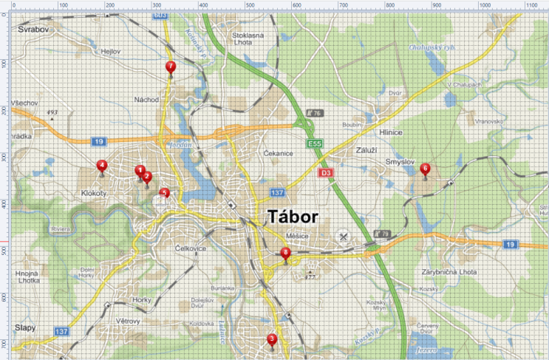
Výpočet vhodné čerpací stanice PHM

Slide 5
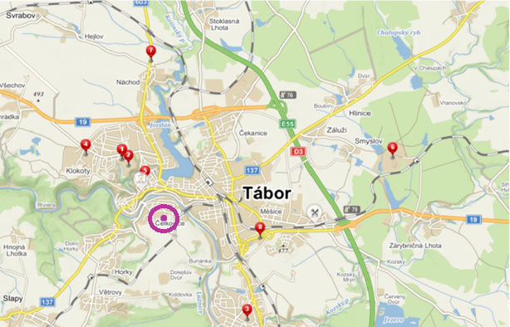

Výpočet vhodné čerpací stanice PHM
Výpočet souřadnice x
$$\frac{\left(275∗310\right)+\left(290∗80\right)+\left(559∗410\right)+\left(196∗210\right)+\left(327∗160\right)+888}{310+80+410+210+160}$$
$$x=369,24=369$$
Výpočet souřadnice y:
$$\frac{\left(360∗310\right)+\left(376∗80\right)+\left(721∗410\right)+\left(350∗210\right)+\left(404∗160\right)+356}{310+80+410+210+160}$$
$$y=492,12=492$$

Slide 6
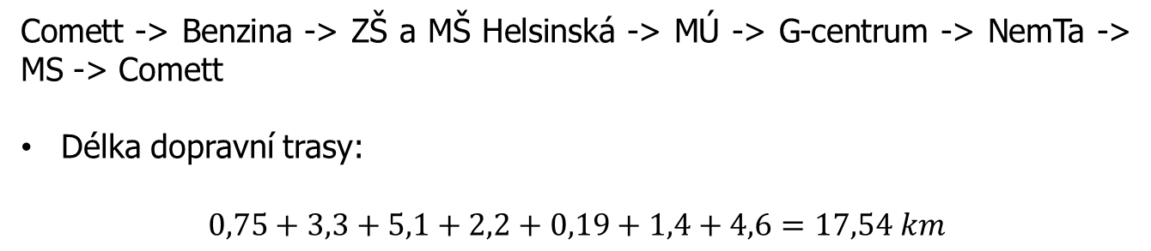
Výpočet dopravní trasy
 | Benzina | G-centrum | NemTa | ZŠ a MŠ | MS | MÚ
Benzina | - | 5 | 5,1 | 3,3 | 5,8 | 3,8
G-centrum | 5 | - | 0,19 | 6,3 | 1,3 | 2,2
NemTa | 5,1 | 0,19 | - | 6,4 | 1,4 | 2,3
ZŠ a MŠ | 3,3 | 6,3 | 6,4 | - | 7,1 | 5,1
MS | 5,8 | 1,3 | 1,4 | 7,1 | - | 3
MÚ | 3,8 | 2,2 | 2,3 | 5,1 | 3 | -
Comett -> Benzina -> ZŠ a MŠ Helsinská -> MÚ -> G-centrum -> NemTa -> MS -> Comett
Délka dopravní trasy:
$$0,75+3,3+5,1+2,2+0,19+1,4+4,6=17,54 km$$

Slide 7
Výpočet dopravní trasy
 | B | G-centrum | NemTa | ZŠ | MS | MÚ | Řádkové diference
B | - | 5 | 5,1 | 3,3 | 5,8 | 3,8 | 0,5 | X | X | X
G-centrum | 5 | - | 0,19 | 6,3 | 1,3 | 2,2 | 1,11 | 1,11 | 0,9 | X
Nemta | 5,1 | 0,19 | - | 6,4 | 1,4 | 2,3 | 1,21 | 1,21 | X | X
ZŠ | 3,3 | 6,3 | 6,4 | - | 7,1 | 5,1 | 1,8 | 1,2 | 1,3 | 1,3
MS | 5,8 | 1,3 | 1,4 | 7,1 | - | 3 | 0,1 | 0,1 | 1,6 | 1,6
MÚ | 3,8 | 2,2 | 2,3 | 5,1 | 3 | - | 0,1 | 0,1 | 0,7 | 1,5
Sloupcové diference | 0,5 | 1,11 | 1,21 | 1,8 | 0,1 | 0,1
 | 1,2 | 1,11 | 1,21 | X | 0,1 | 0,1
 | 1,2 | X | 0,9 | X | 1,7 | 0,8
 | 2 | X | 0,9 | X | X | 2,1

Slide 8
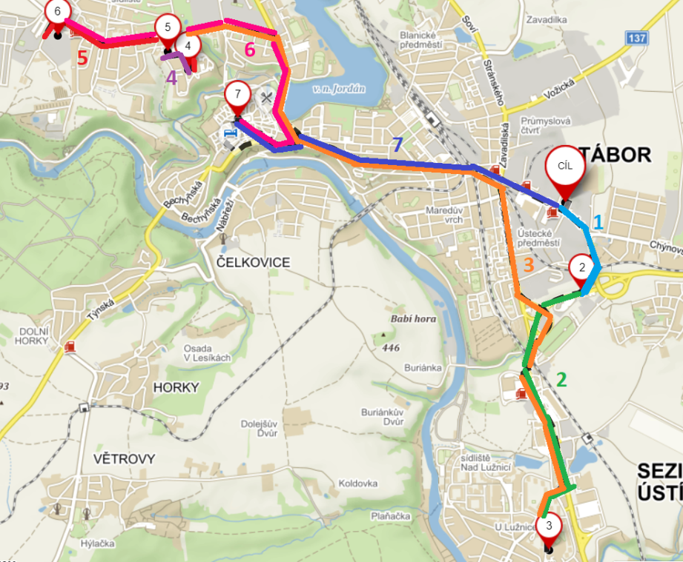

Výpočet dopravní trasy
Comett -> Benzina -> ZŠ a MŠ Helsinská -> Nemocnice Tábor -> G-centrum -> Městské společnost -> Městský úřad -> Comett
Délka dopravní trasy:
$$0,75+3,3+6,4+0,19+1,3+3+2,5=17,44 km$$

Slide 9
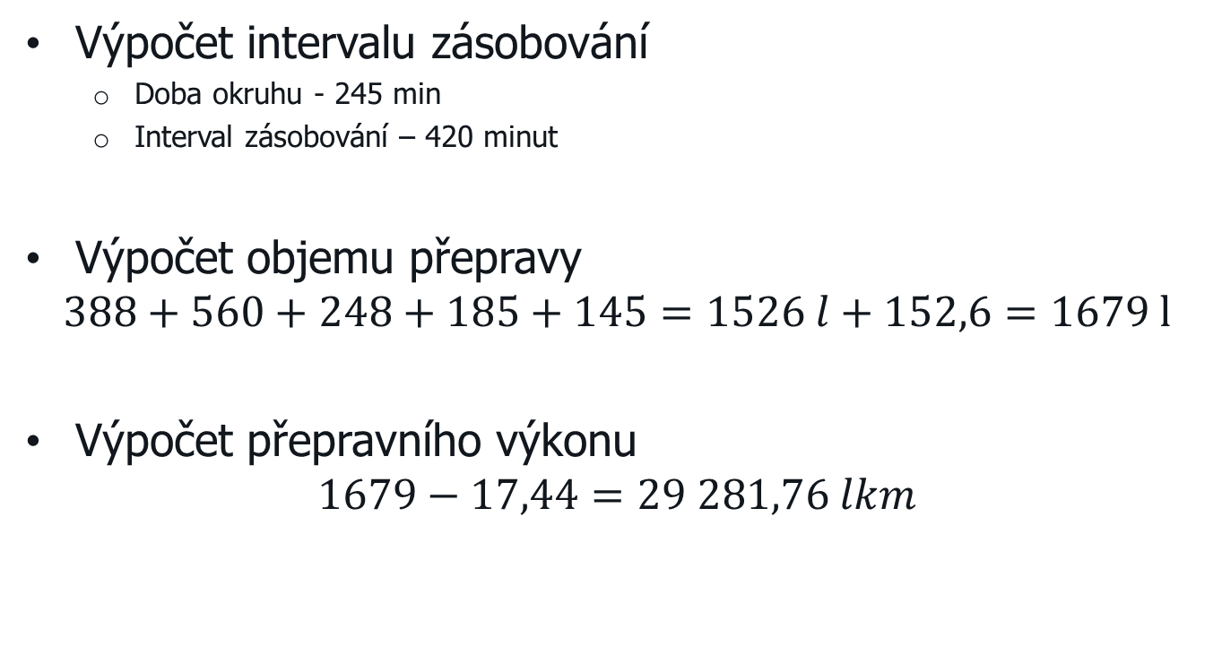
Ostatní výpočty
Výpočet intervalu zásobování
  Doba okruhu - 245 min
  Interval zásobování – 420 minut
Výpočet objemu přepravy
$$388+560+248+185+145=1526 l+152,6=1679 l$$
Výpočet přepravního výkonu
$$1679−17,44=29 281,76 lkm$$

Slide 10
Shrnutí
Zvolená čerpací stanice PHM
Zvolená dopravní trasa
Zbylé výpočty

Slide 11
Dotazy vedoucího práce
Jaké jiné metody byste mohla při optimalizaci okružních problémů využít?

Slide 12
Dotazy oponenta práce
Použila jste pro přípravu práce krizový plán města Tábor? Není uveden ve zdrojích, přitom mnohé pasáže naznačují, že z něho vycházejí.
Počítá Váš krizový plán s tím, že dieselagregáty budou do potřebných objektů dodány předem, anebo budou rozváženy a instalovány až v případě krize? Je možné počítat, že v době, kdy dorazí dodávka nafty na místo, tam již bude umístěn a instalován dieselagregát?
Neměla by se upravit první rozvážka nafty ve smyslu obsloužit primárně ty zdroje, kde nejsou k dispozici zásoby nafty?
Proč není jako výchozí zvolena čerpací stanice Comett, když má naftu rozvážet vozidlo Comett? Má smysl, aby toto vozidlo čerpalo jinde než ve svém areálu? Výhodou stanovení stanice Comett jako výchozí pro potřeby krizového řízení by byl mj. fakt, že by nebylo třeba pro veřejnost uzavírat žádnou klasickou veřejnou čerpací stanici.

Slide 13
Dotazy od oponenta práce
Jak to bude v případě, kdy výchozí dieselová stanice nemá dostatek dieselu pro krizový scénář? Lze zvolit jinou stanici jako výchozí, nebo se bude čekat na dodávku z Čepro?
Proč pro metodu souřadnic používáte jako váhy objemy dieselagregátů v objektech, když význam z hlediska zásobování má spíše hodinová spotřeba objektů v litrech?
Prosím o objasnění tvrzení z kap. 5.1.1.3: „Při nastání blackoutu zůstanou uvěznění lidé ve svých osobních automobilech.“
Prosím o objasnění tvrzení z kap. 6.4.4: „Zaměstnanci Městského úřadu nebudou ke své funkci potřebovat teplo, elektrické spotřebiče atd.“.
Je veškerá energetická potřeba v krizi závislá na dieselu? Existují alternativní zdroje, např. využití vodní energie nebo zapojení solárních systémů na budovách v kombinaci s akumulátory?

Slide 14
Děkuji za pozornost

